Slide 1
A04:2025 - Cryptographic Failures
Jorge Ulises del Moral Muñoz - 202133995
Miguel Ángel de la Cruz Espinosa – 202118754
Marco Antonio Mota Herrera - 202150587
1

Slide 2
Descripción técnica
¿Qué es técnicamente? Es el fallo en proteger la confidencialidad e integridad de los datos en tránsito y en reposo mediante el uso incorrecto, ausente o debilitado de algoritmos y protocolos criptográficos.
¿En qué capa ocurre? Principalmente en la capa de aplicación (lógica de cifrado) y capa de presentación/red (TLS/SSL). También afecta la base de datos (almacenamiento de secretos).
Error de diseño/configuración: Uso de funciones hash inseguras (MD5/SHA1), falta de "salting", protocolos de transporte obsoletos (TLS 1.0) o gestión deficiente de llaves (hardcoded keys).
Confidencialidad es el principio más afectado. Si el cifrado es débil, inexistente o las llaves están expuestas, la información deja de ser secreta. Un atacante puede leer datos sensibles (PII, secretos comerciales, credenciales) en texto plano.
2

Slide 3

Características principales
Manifestación: Datos sensibles visibles en logs, URLs o bases de datos, API Keys dentro de código.
Indicadores comunes: Presencia de certificados SSL expirados, uso de HTTP en lugar de HTTPS, o archivos de configuración con llaves maestras en texto plano.
Patrones vulnerables: hash("md5", $password), uso de ECB mode en cifrado de bloques (que preserva patrones visuales), o falta de la directiva HSTS.
3

Slide 4
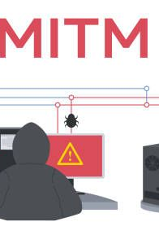
Vector de Ataque
Cómo se explota: El atacante suele realizar un Man-in-the-Middle (MitM) para interceptar datos en tránsito o accede a copias de seguridad de la BD para romper hashes débiles mediante ataques de diccionario o Rainbow Tables.
Requerimientos: Puede ser acceso público (red Wi-Fi abierta) o acceso local al servidor de archivos.
Nivel técnico: De Medio a Alto (dependiendo de si el algoritmo tiene vulnerabilidades conocidas como Padding Oracle attacks).
4

Slide 5

Impacto (Crítico / Alto)
Confidencialidad: Crítico (exposición de secretos de estado, médicos o bancarios).
Integridad: Alto (posibilidad de modificar transacciones si no hay firmas digitales).
Reputacional: Pérdida total de confianza; los usuarios no regresan a una plataforma que "regaló" sus datos.
5

Slide 6




DigiNotar (La "Muerte Digital")
Un atacante comprometió la infraestructura de la Autoridad de Certificación (CA) DigiNotar y emitió +500 certificados SSL fraudulentos.
Dominios como *.google.com, *.cia.gov y *.microsoft.com fueron comprometidos.
El gobierno de Irán utilizó el certificado de Google para realizar un Man-in-the-Middle (MitM) masivo, interceptando las comunicaciones de más de 300,000 ciudadanos.
.
Esto significó la ruptura total de la cadena de confianza (Public Key Infrastructure).
La criptografía no falló por la matemática, sino por el compromiso de la Llave Privada Maestra permitiendo el acceso a los secretos criptográficos raíz.
Los navegadores confiaban en un atacante pensando que era una entidad legítima, y las grandes empresas como Google, Microsoft y Apple eliminaron a DigiNotar de sus listas de confianza en menos de 48 horas. Al perder la confianza de los navegadores, el valor de la empresa cayó a cero. Se declaró en quiebra semanas después del incidente.
6

Slide 7

Mitigación Técnica
1. Blindar la Información (Prevención)
Usar Estándares Oficiales: No intentar "inventar" métodos de cifrado. Usar herramientas que probadas por expertos a nivel mundial.
Proteger las Llaves: Nunca dejar las "llaves" del sistema en lugares obvios (como el código de la app o notas de texto). Se deben guardar en "bóvedas digitales" protegidas.
Cifrado en Tránsito: Asegurar que toda la información viaje en sobres cerrados (HTTPS/TLS) para que nadie pueda leerla mientras cruza internet.
7

Slide 8

2. Vigilancia Continua (Detección en SOC’s)
Escaneo de Fugas: Usar herramientas automáticas que busquen llaves olvidadas o errores de seguridad antes de que la aplicación salga a la luz.
Alertas Tempranas: Configurar alarmas para avisar si alguien está intentando usar protocolos de seguridad viejos o si una llave importante fue accedida sin permiso.
3. Plan de Emergencia (Respuesta)
Cambio Rápido: Si una llave se pierde o se roba, el sistema debe ser capaz de cancelarla y generar una nueva de inmediato sin dejar de funcionar.
Actualización Constante: Tener la capacidad de actualizar los candados digitales si se descubre que el modelo actual ya es fácil de romper.
8

Slide 9

Buenas practicas
1. Criptografía desde el Diseño (Security by Design)
No inventar nada: Utilizar siempre librerías estándar y actualizadas (como OpenSSL o Libsodium).
Defensa en Profundidad: No confiar en una sola capa. Si el firewall falla, los datos deben estar cifrados; si el cifrado falla, las llaves deben estar protegidas en otro sitio.
2. Filosofía Zero Trust (Confianza Cero)
Cifrar TODO: No asumir que la red interna es segura. Los datos deben viajar cifrados incluso entre servidores de la misma empresa (mTLS).
Mínimo Privilegio: Solo los procesos que realmente necesitan descifrar datos deben tener acceso a las llaves.
3. Agilidad Criptográfica
Capacidad de Cambio: Diseñar el sistema de modo que, si un algoritmo (como RSA) se vuelve inseguro mañana, puedas cambiarlo por uno nuevo sin tener que reprogramar toda la aplicación.
Rotación de Secretos: Cambiar las llaves de cifrado y contraseñas de forma periódica y automática.
9

Slide 10

Herramientas para detectar la vulnerabilidad
1. Escaneo de Secretos (Para llaves "olvidadas")
Estas herramientas buscan llaves privadas, tokens y certificados dentro del código o metadatos.
TruffleHog: Escanea el historial de Git buscando llaves privadas y secretos.
Gitleaks: Muy rápida y efectiva para pipelines de CI/CD. Evita que el desarrollador haga el push si hay una llave en el código.
Talisman: Se instala como un "hook" de Git para detener el commit antes de que salga de la laptop del programador.
2. Análisis de Tráfico y Red (Para túneles débiles)
Para detectar protocolos obsoletos (como SSLv3 o TLS 1.0) y ciphers que ya no sirven.
Qualys SSL Labs: La herramienta estándar de oro para auditar servidores web públicos. Te da una calificación de la A a la F.
Nmap (con scripts NSE): Usando el comando nmap --script ssl-enum-ciphers, puedes ver qué algoritmos acepta un servidor.
Testssl.sh: Una joya de la terminal. Es un script de Linux que analiza cualquier puerto y te dice si es vulnerable a ataques como BEAST, LUCKY13 o POODLE.
3. Análisis Estático (SAST) y Dinámico (DAST)
Para encontrar algoritmos débiles (MD5, SHA1) directamente en la lógica de la app.
Semgrep: Puedes usar reglas personalizadas para buscar funciones prohibidas como hashlib.md5() en Python o Random() en Java en lugar de SecureRandom().
Burp Suite: Durante una auditoría en vivo, estas herramientas detectan si las cookies no están cifradas o si falta el encabezado HSTS.
10

Slide 11

Indicadores de Compromiso (IoC)
1. IoC a Nivel de Red (Tráfico)
Uso de Protocolos Obsoletos: Detección de sesiones activas usando TLS 1.0, 1.1 o, peor aún, SSLv3.
Tráfico en Texto Plano: Paquetes capturados en puertos que deberían estar cifrados, pero no lo están (ej. tráfico sensible por puerto 80 en lugar de 443).
Alertas de "Cipher Mismatch": Logs del Firewall o WAF indicando que se intentaron negociar algoritmos de cifrado débiles (como RC4, DES o 3DES).
11

Slide 12

Indicadores de Compromiso (IoC)
2. IoC a Nivel de Logs y Sistema (Herramientas recomendadas: SIEM Splunk / Microsoft Sentinel/XSIAM/Google SecOPS)
Acceso Inusual a Llaves (KMS): Un pico repentino en las solicitudes de "Descifrado" (Decrypt) desde una cuenta de servicio o una IP geográfica inusual/mala reputación
Errores de Integridad: Logs de la aplicación reportando fallos en la verificación de firmas digitales o hashes de archivos que no coinciden.
Certificados No Reconocidos: Aparición de certificados "autofirmados" o emitidos por Autoridades de Certificación (CA) que no están en la lista blanca de la empresa.
12

Slide 13
Indicadores de Compromiso (IoC)
3. IoC en el Ciclo de Desarrollo (DevSecOps)
Alertas de Secret Scanning: Notificaciones de herramientas como TruffleHog o SOCRadar indicando que una llave privada o un token fue detectado en un repositorio público haciendo uso de palabras clave.
Detección de "Hardcoded Secrets": Resultados de escaneos estáticos (SAST) que encuentran llaves de cifrado escritas directamente en el código fuente.
13

Slide 14
PRACTICA DE WIRESHARK
Necesitamos el apoyo de un(a) compañero(a) para ingresar a autoservicios
Conectarse a la zona de red “IPhone de George”
Acceder a autoservicios
14

Slide 15


Responsabilidad compartida
1. El Desarrollador
Misión: Implementar la criptografía "por diseño".
Fallo Común: Intentar inventar un algoritmo propio o usar librerías obsoletas por facilidad de programación.
Buenas Prácticas: Usar estándares como Argon2id y separar la lógica del negocio de los secretos criptográficos.
2. El Administrador de Sistemas/DevOps
Misión: Asegurar que los "túneles" por donde viaja la info sean seguros.
Fallo Común: Dejar configuraciones por defecto en servidores Nginx/Apache que aceptan conexiones inseguras para no "romper" la compatibilidad con clientes viejos.
Buenas Prácticas: Implementar HSTS y automatizar la rotación de certificados.
15

Slide 16
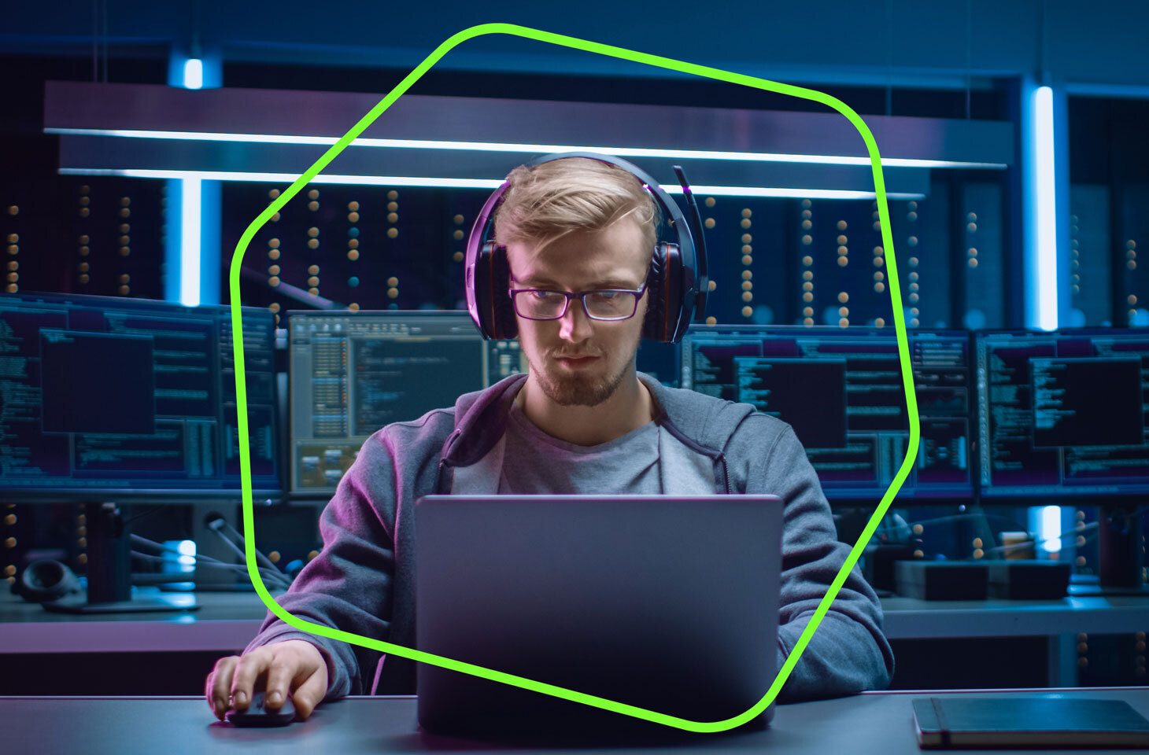

Responsabilidad compartida
3. El Analista de Seguridad/SOC
Misión: Detectar el uso indebido o la exposición de la criptografía.
Fallo Común: No contar con herramientas de Secret Scanning que detecten llaves privadas en repositorios antes de que lleguen a producción.
Buenas Prácticas: Monitorear picos de descifrado en la nube y auditar el tráfico SSL.
4. Proveedor de Nube (CSP - AWS/Azure/GCP)
Misión: Garantizar la seguridad de la infraestructura física y los servicios de cifrado (HSM/KMS).
Responsabilidad: Ellos aseguran que la "bóveda" sea resistente, pero tú eres responsable de quién tiene la llave y qué guardas dentro.
16

Slide 17
Reflexión
1. ¿Se pudo evitar desde el diseño?
Sí, totalmente. La mayoría de las fallas criptográficas no ocurren porque un matemático rompió un algoritmo complejo, sino por decisiones de diseño mal ejecutadas desde el inicio.
Falta de Clasificación: Muchas fallas nacen porque no se definió qué datos eran sensibles (PII, financieros) antes de construir la arquitectura, lo que lleva a proteger todo a medias o nada en absoluto.
Ausencia de Cripto-Agilidad: Si el diseño no prevé el cambio de algoritmos (por ejemplo, pasar de RSA a curvas elípticas o cuánticas), el sistema queda "atrapado" en tecnología obsoleta cuando surge una vulnerabilidad.
17

Slide 18
Reflexión
2. ¿Es un problema técnico o cultural?
Es un híbrido, pero la balanza suele inclinarse hacia lo cultural.
Cultural: Muchos equipos de desarrollo ven la criptografía como una "caja negra" mágica. Existe la cultura de "si no está roto, no lo toques", lo que permite que protocolos viejos (como TLS 1.0) vivan por años porque no causan errores visibles, aunque sean inseguros. Además, se suele priorizar la velocidad de despliegue sobre la correcta implementación de seguridad.
Técnico: La complejidad de las arquitecturas modernas (microservicios, nube, APIs) hace que sea técnicamente difícil asegurar que un dato no se "filtre" en texto plano en algún punto, como en un log de errores o un caché.
18

Slide 19
Reflexión
3. ¿Por qué sigue apareciendo en el Top 10?
Aunque ha bajado posiciones (del #2 al #4 en 2025), persiste por varias razones críticas:
Sistemas Legados: Las empresas dependen de software antiguo que no soporta estándares modernos, y actualizarlo suele ser costoso o riesgoso para la operación.
Atajos Operativos: Sigue siendo "más fácil" para un programador dejar una llave fija (hardcoded) que implementar una infraestructura de gestión de llaves profesional.
Expansión de la Superficie: El crecimiento masivo de las APIs ha multiplicado los lugares donde la criptografía puede fallar (tokens mal firmados, tráfico interno sin cifrar).
Impacto Devastador: Aunque la incidencia estadística parezca baja, cuando falla la criptografía, el impacto suele ser una brecha total de datos, lo que mantiene esta categoría con un nivel de riesgo altísimo.
19

